Slide 1

Quiz Eschen-Ahorn

Slide 2
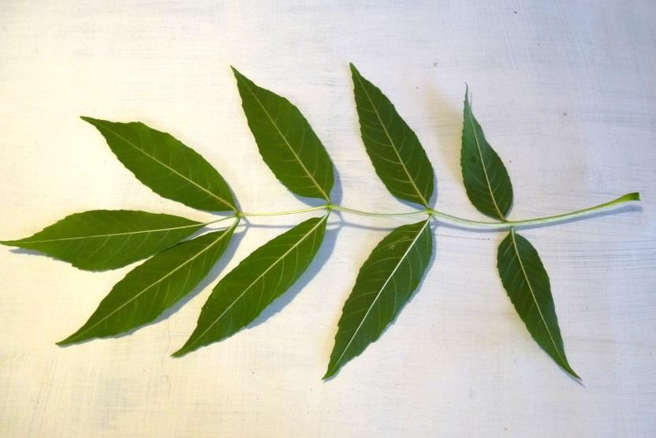
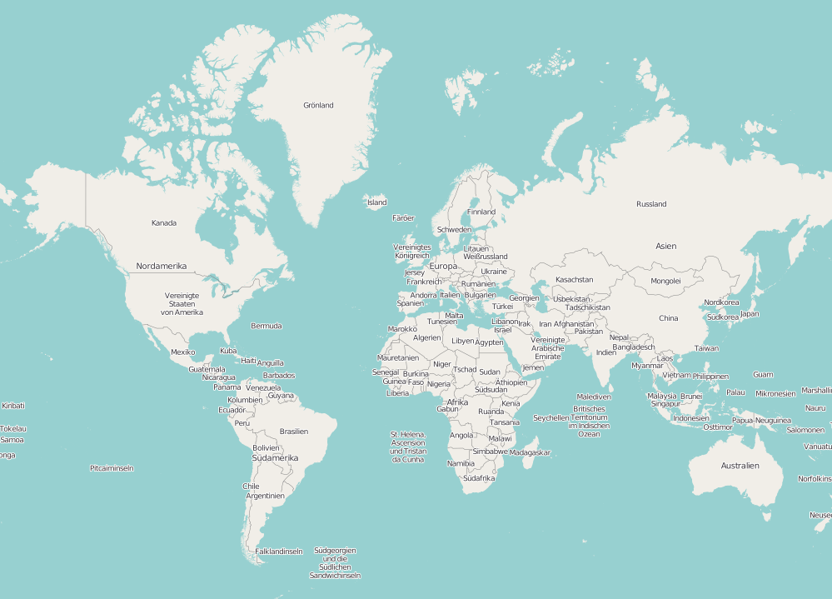
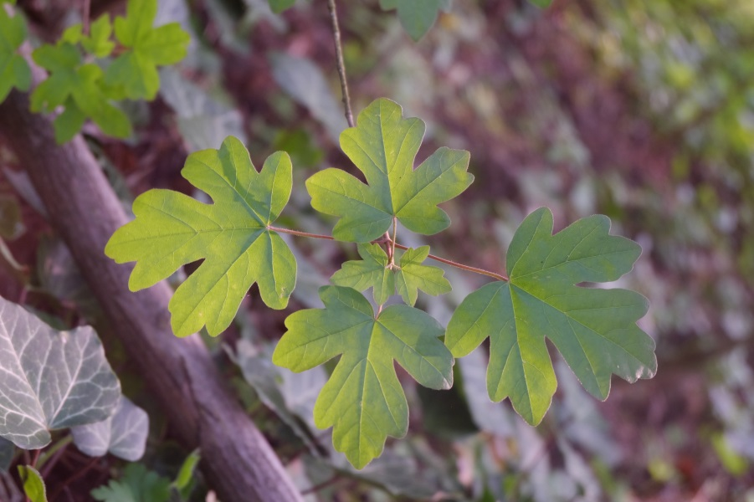
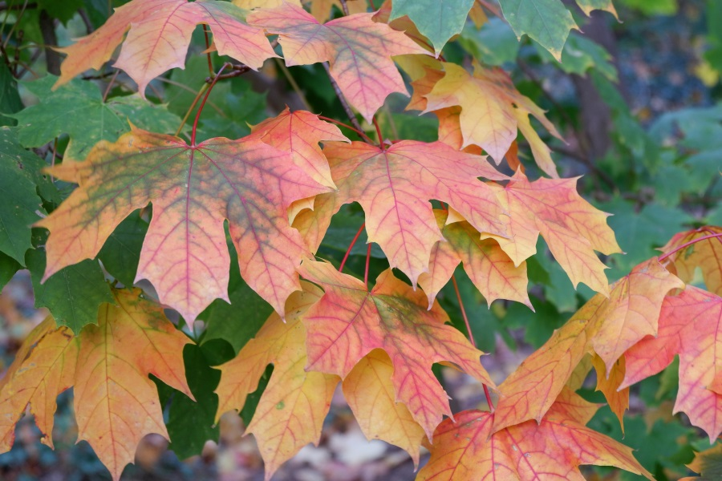
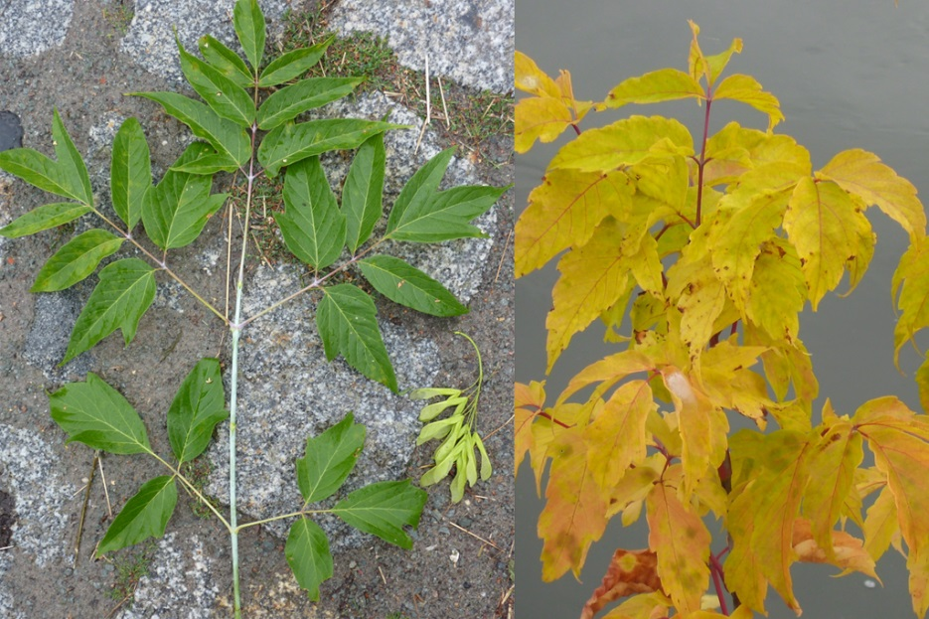
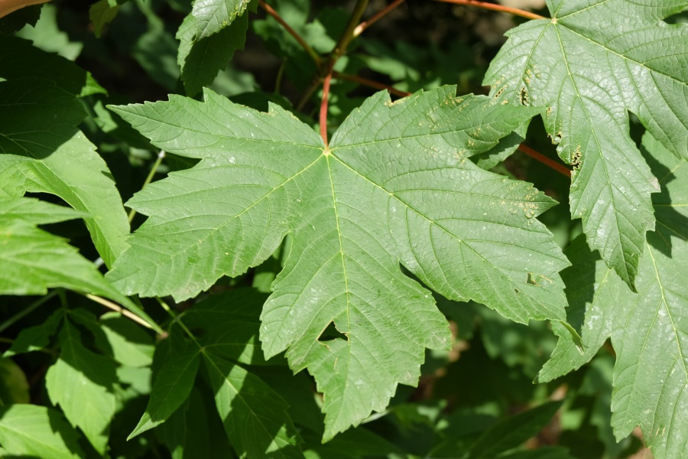
Esche
Feld-Ahorn
Park- & Gartenpflanze
Spitz-Ahorn
© OpenStreetMap contributors
Eschen-Ahorn
Berg-Ahorn

Slide 3
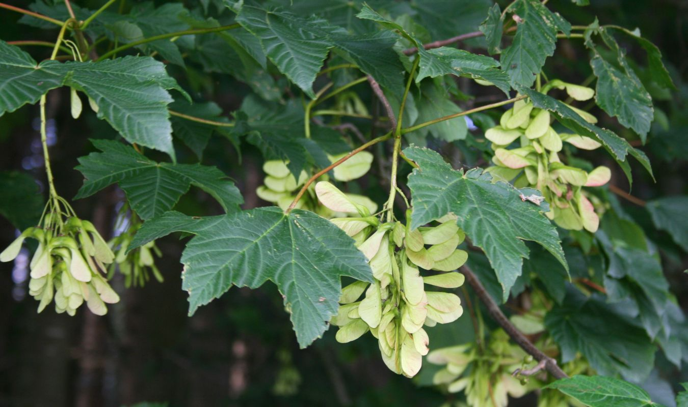
Berg-Ahorn

Slide 4
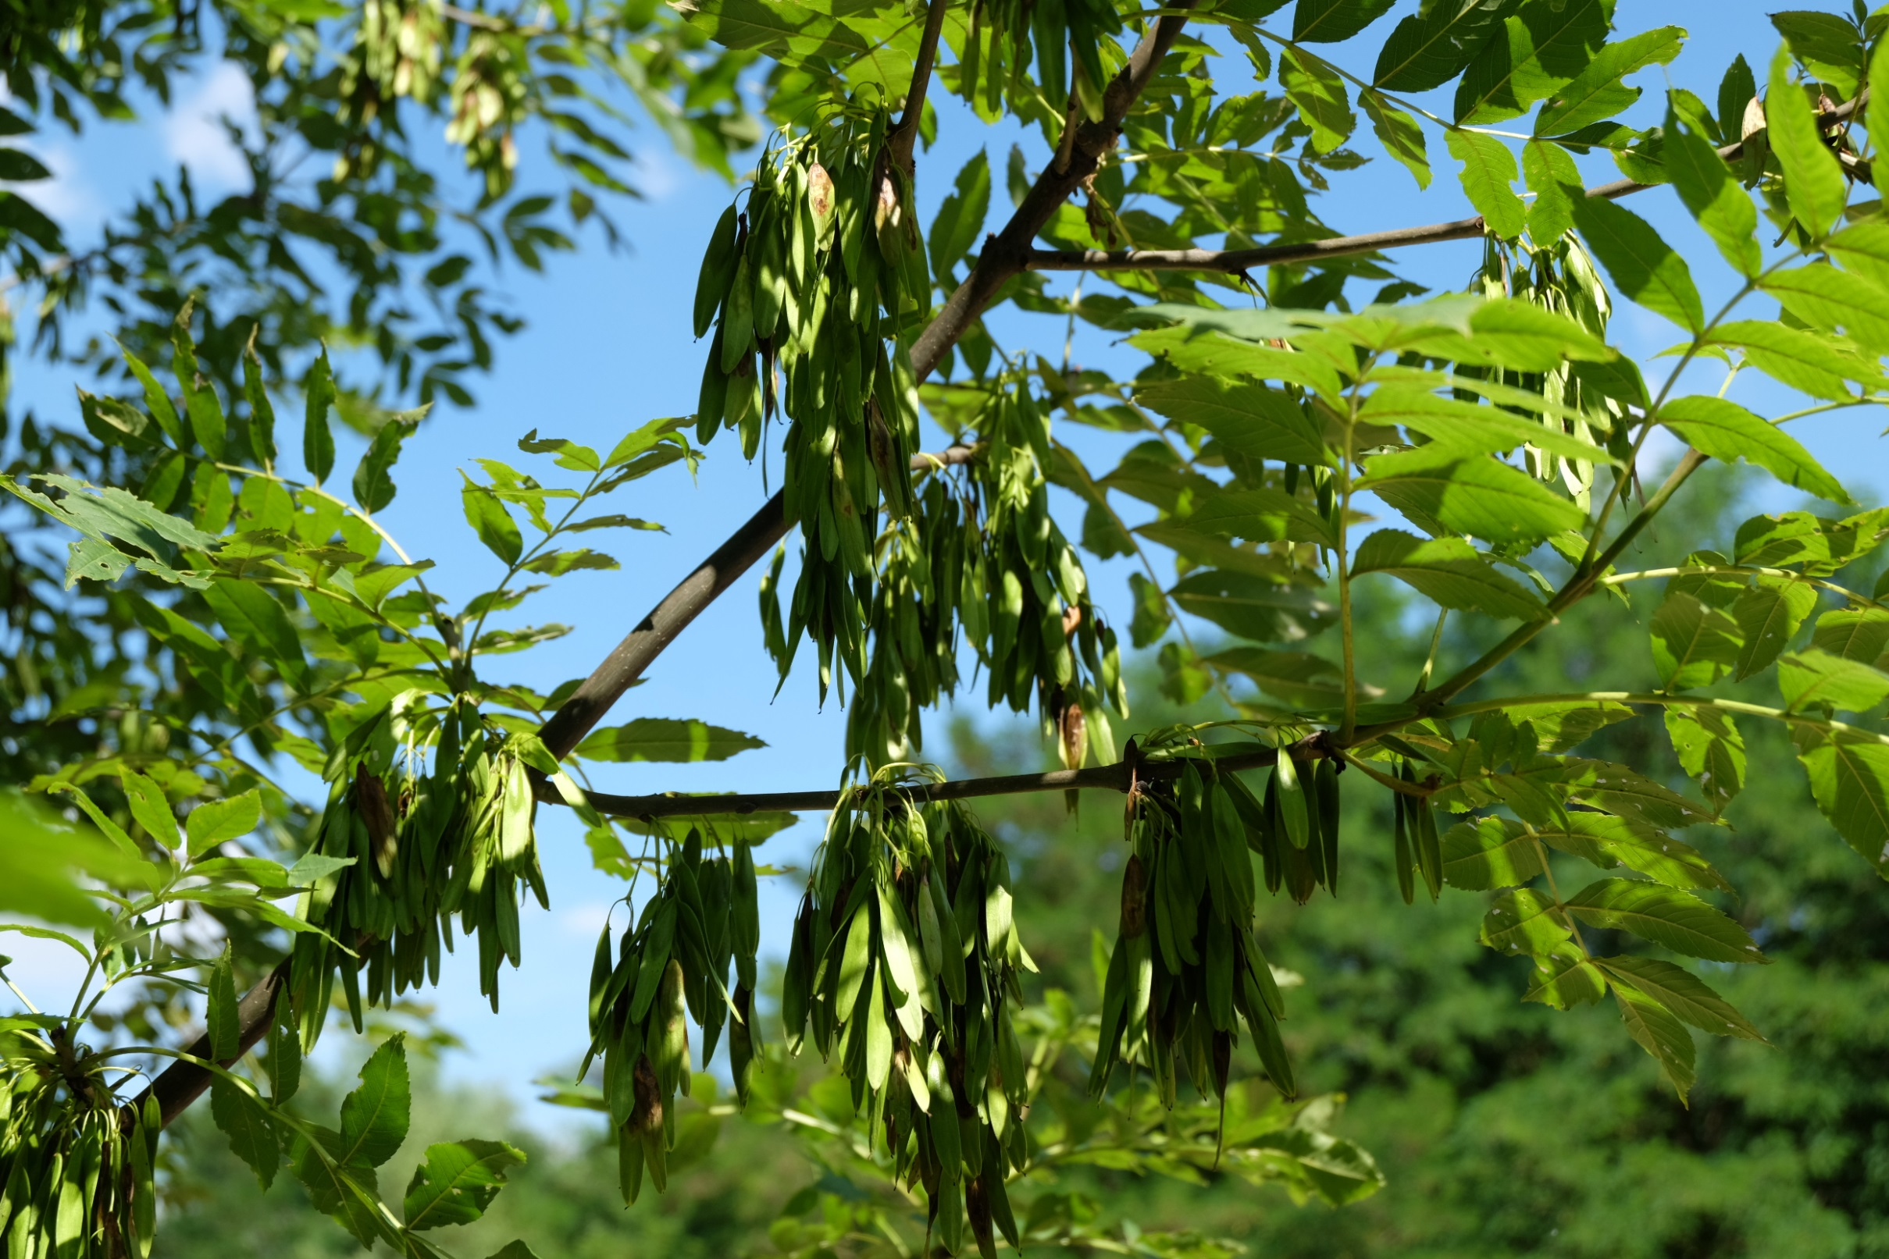
Esche

Slide 5
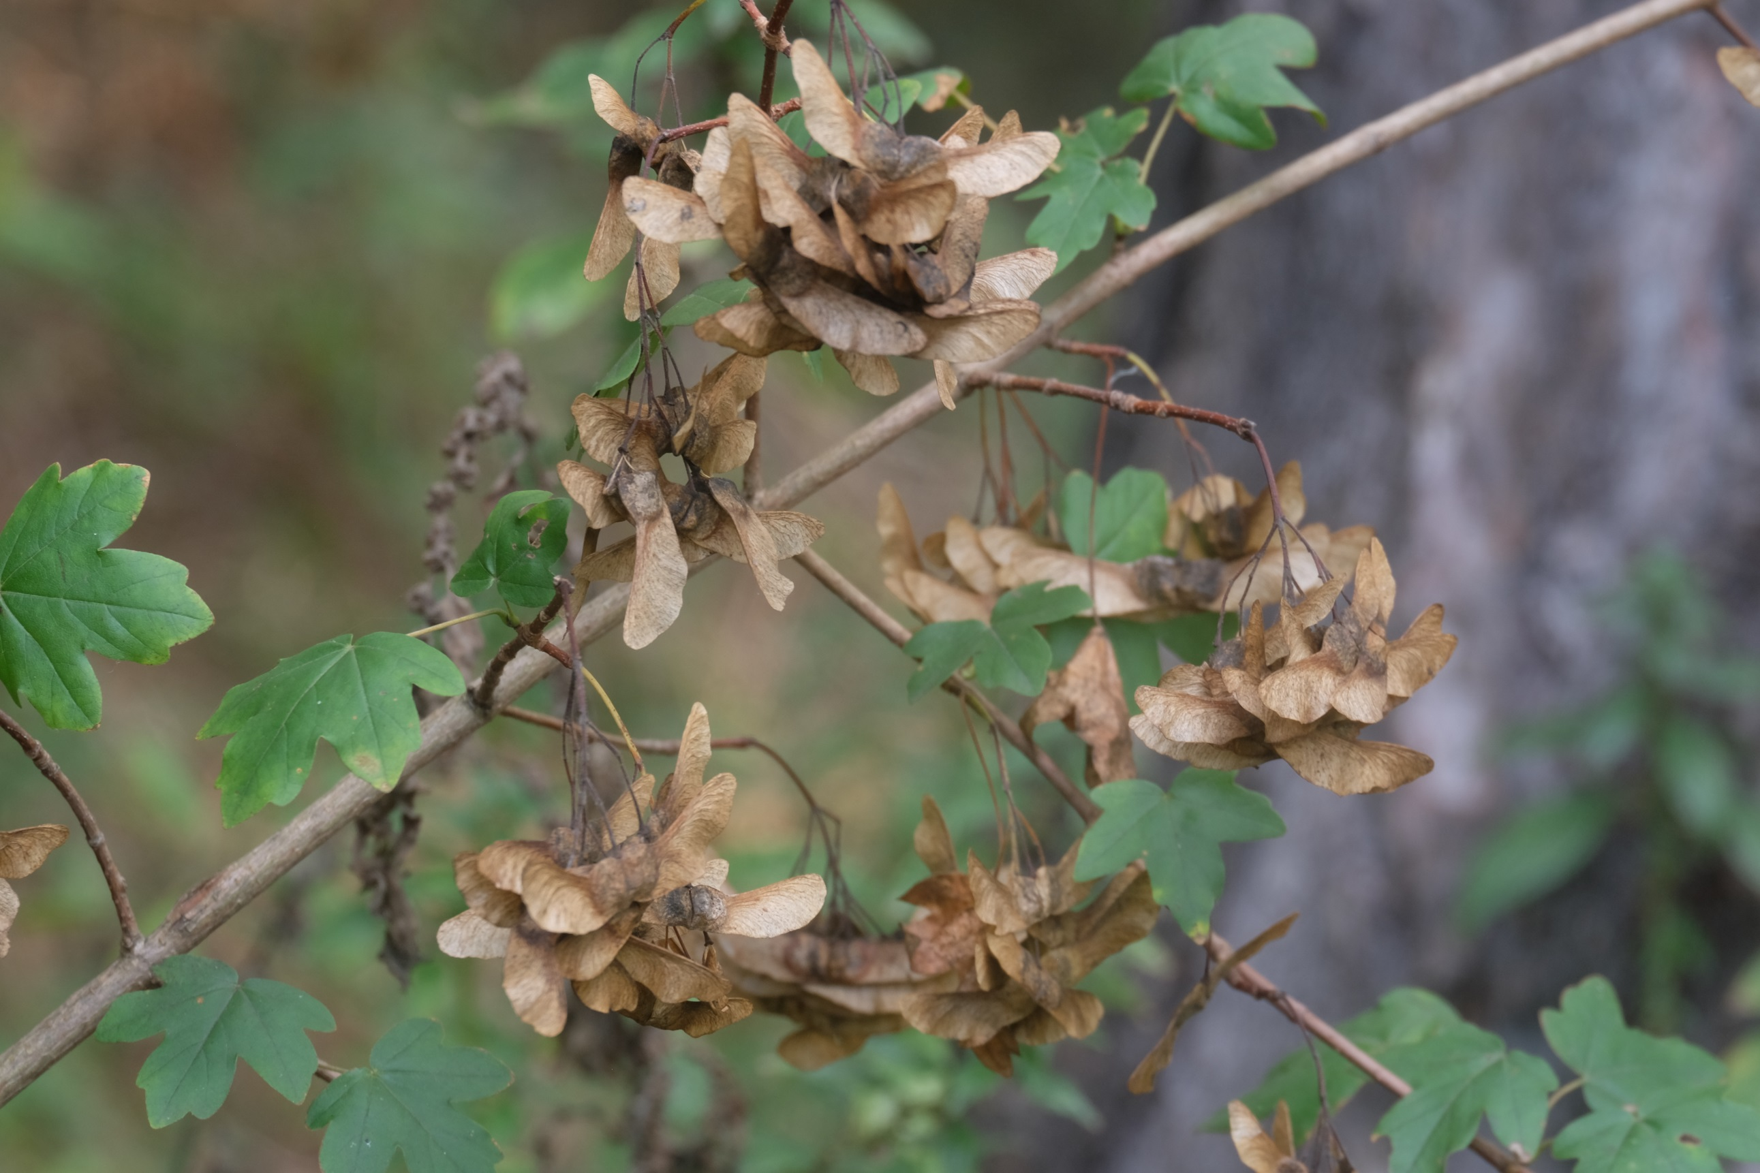
Feld-Ahorn

Slide 6
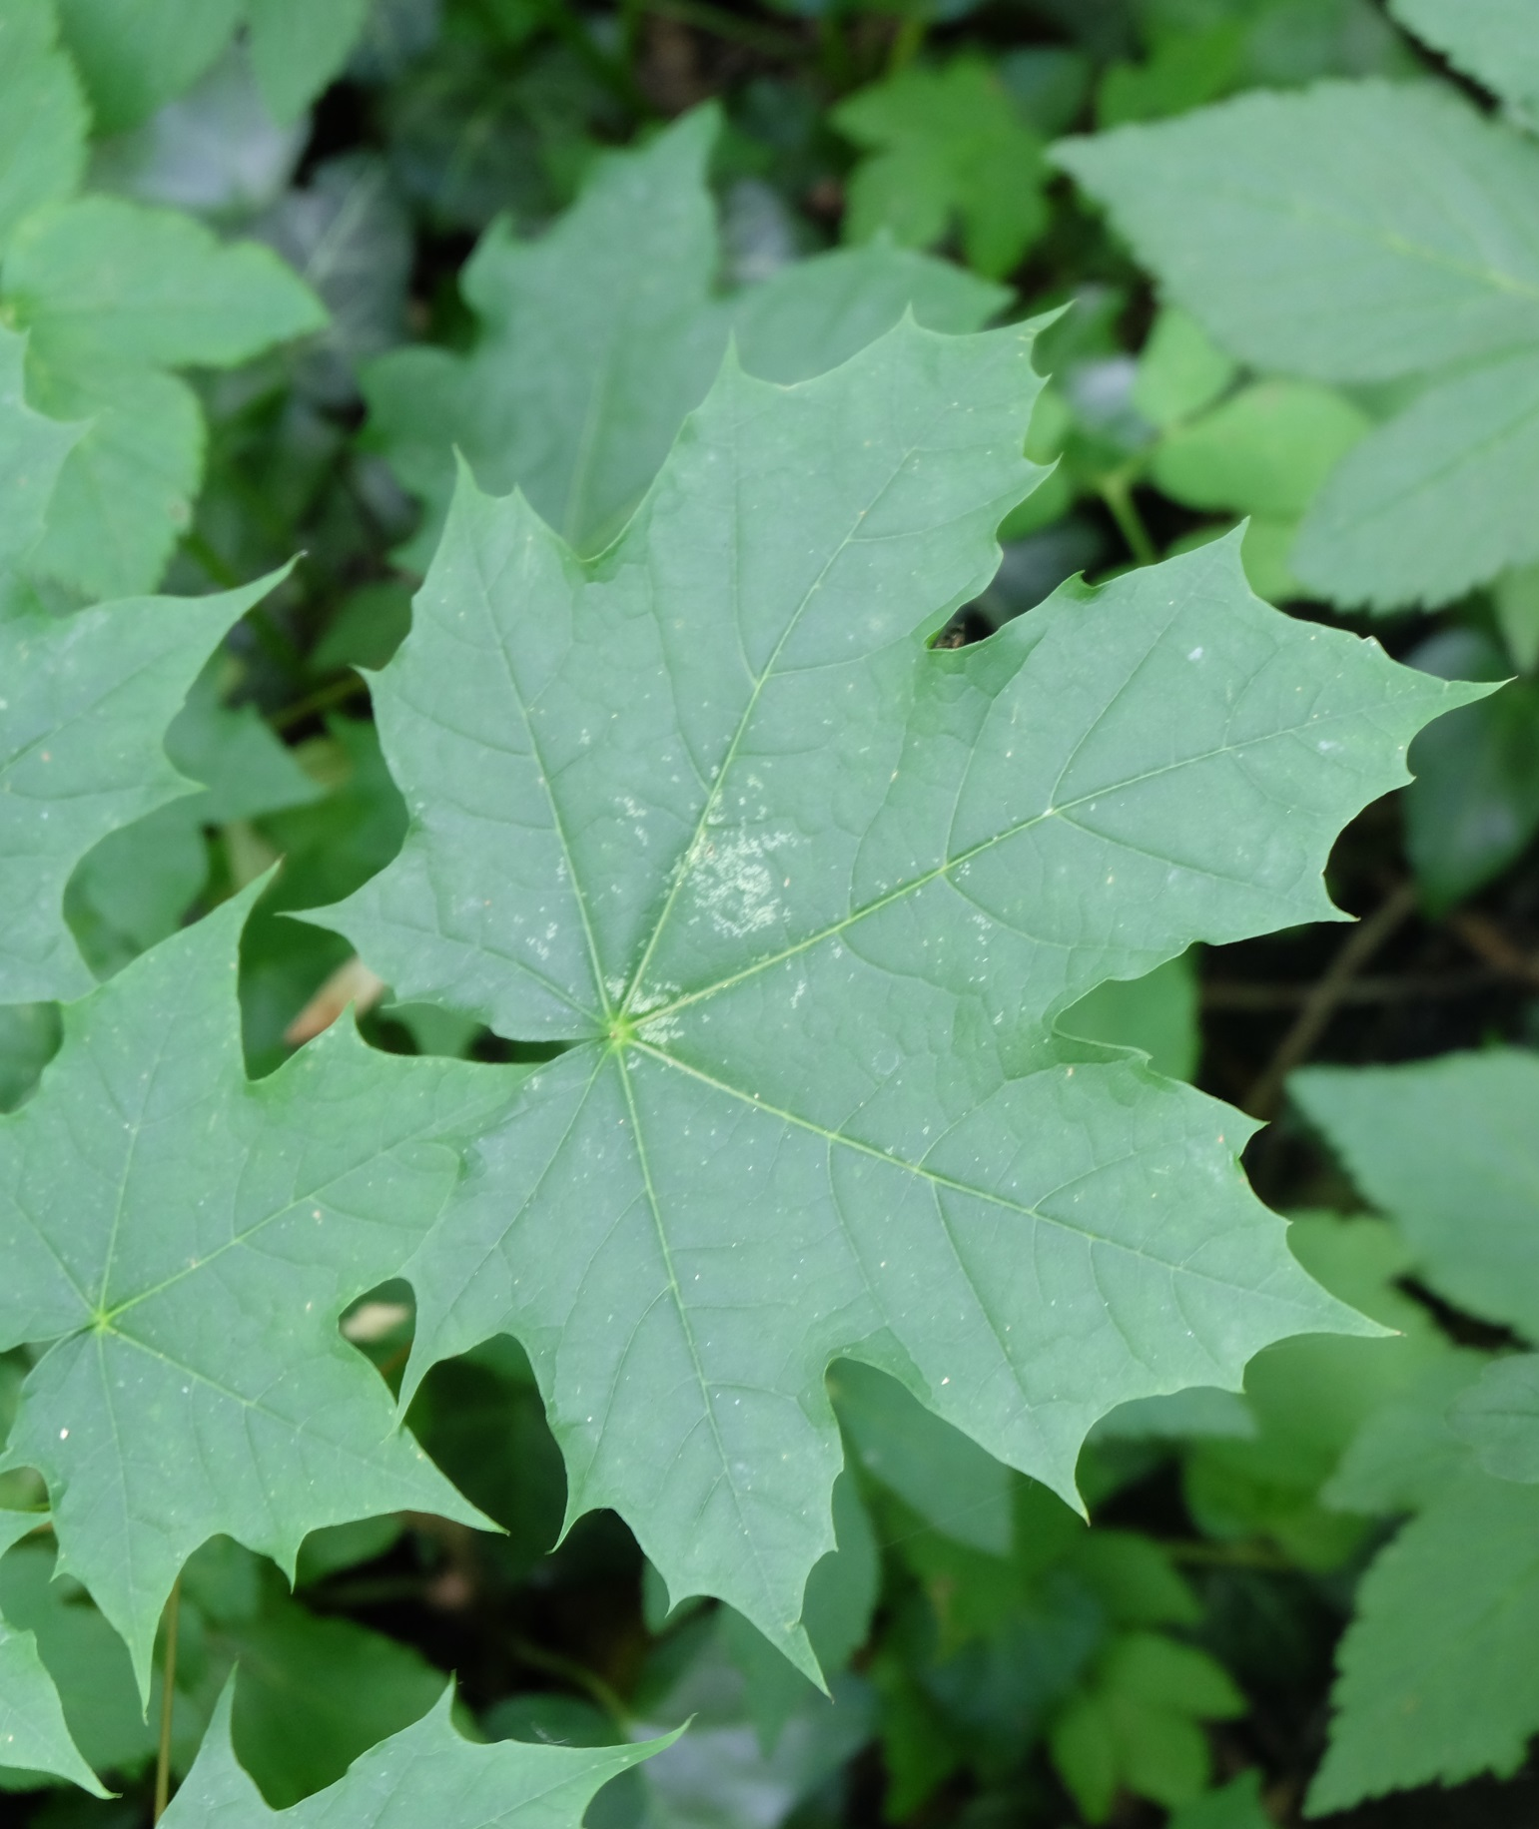
Spitz-Ahorn

Slide 7
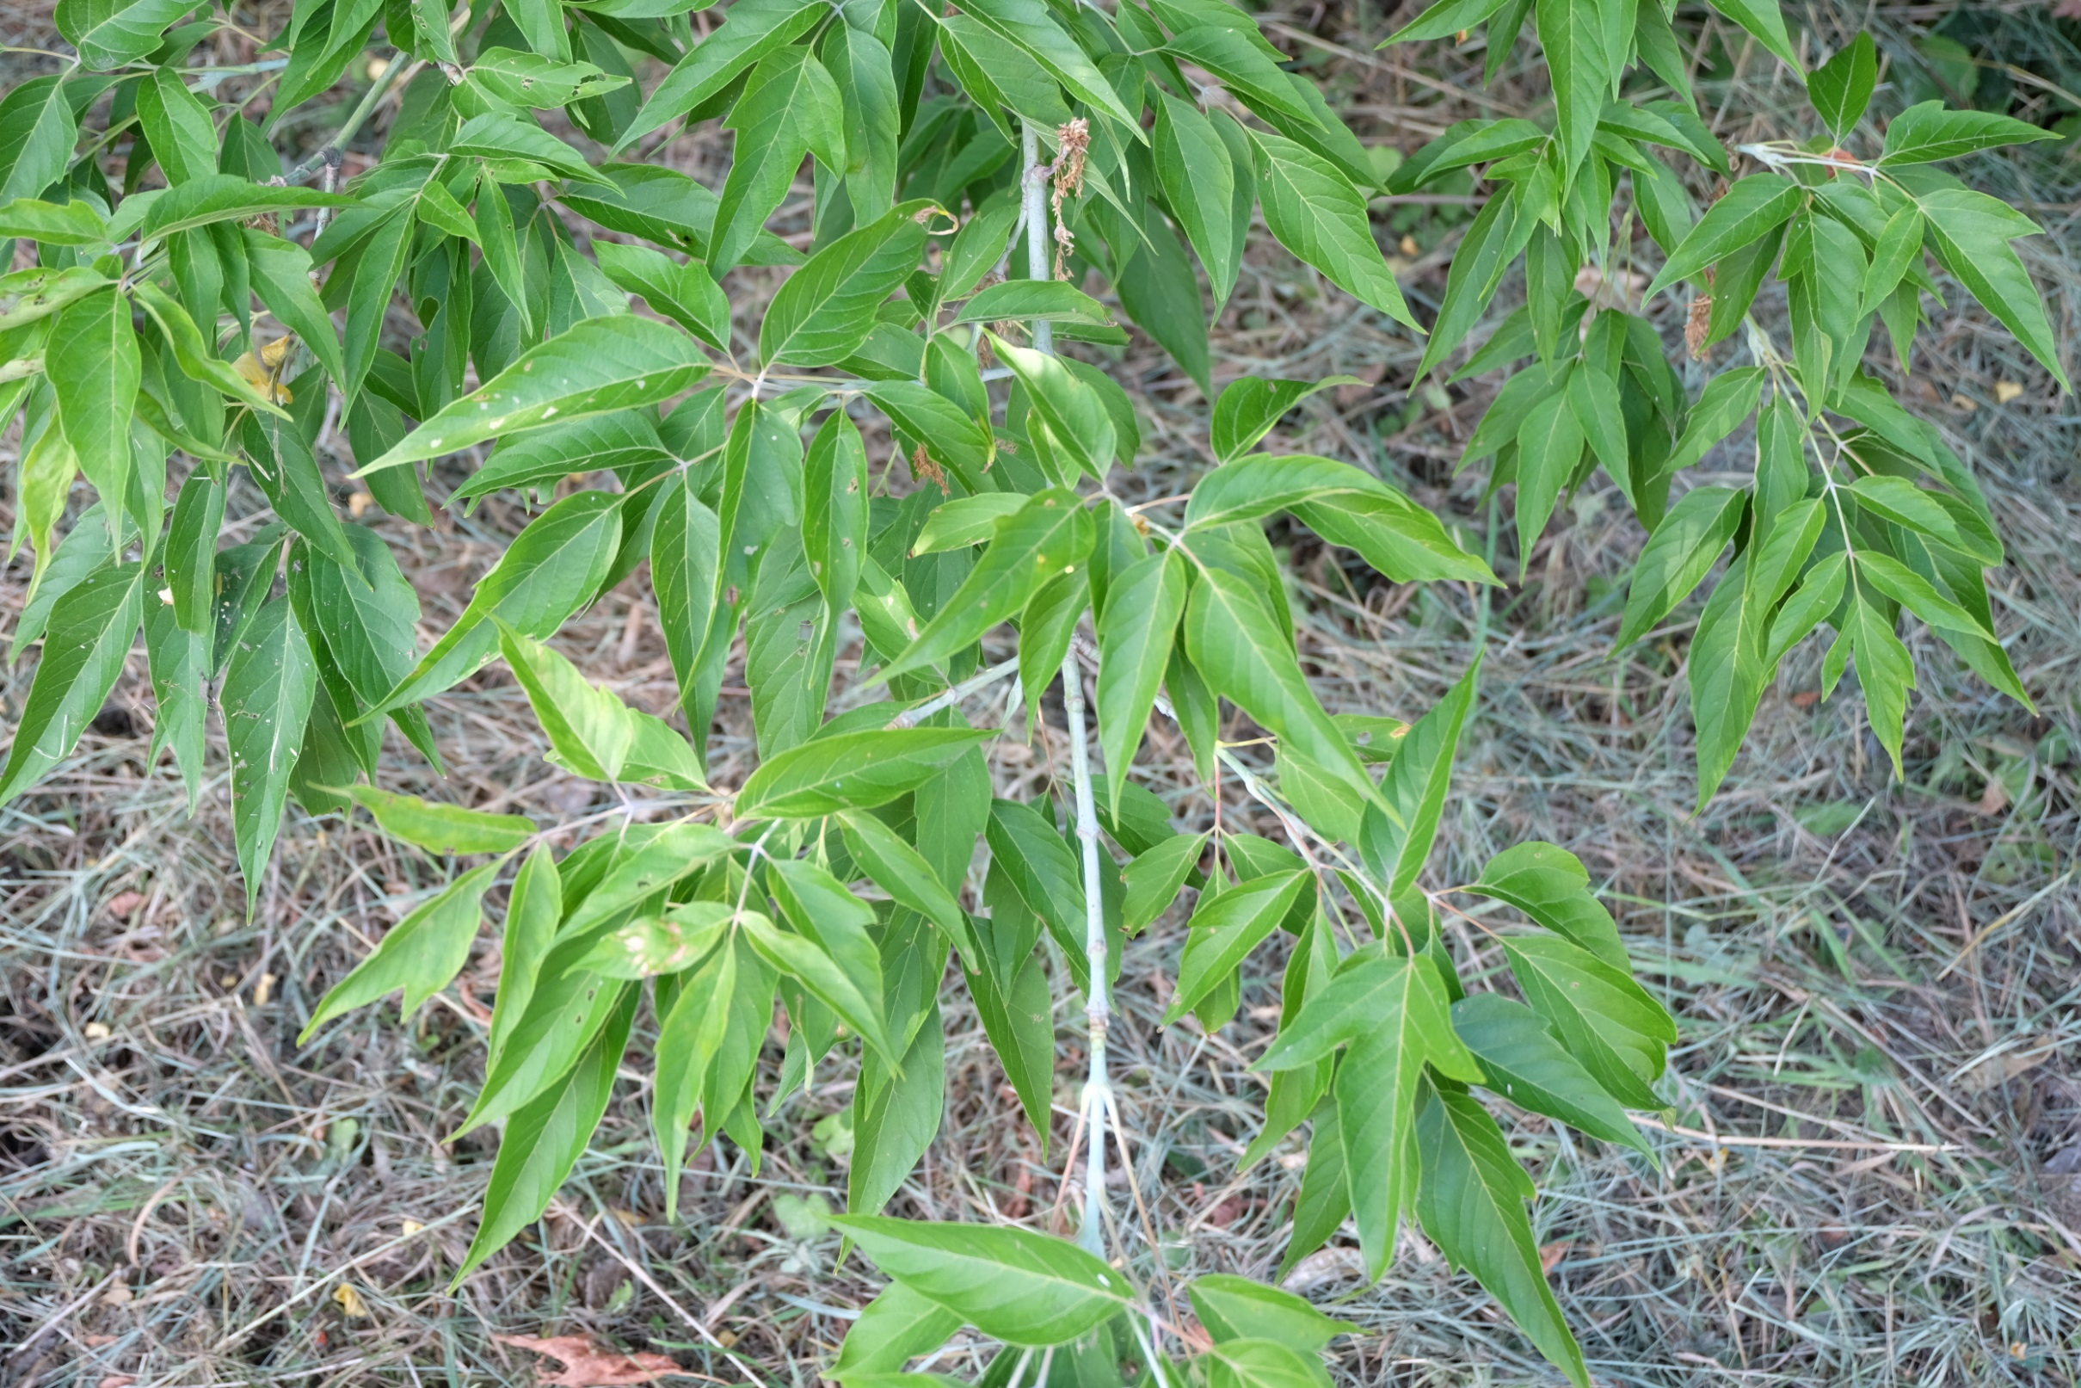
Eschen-Ahorn

Slide 8
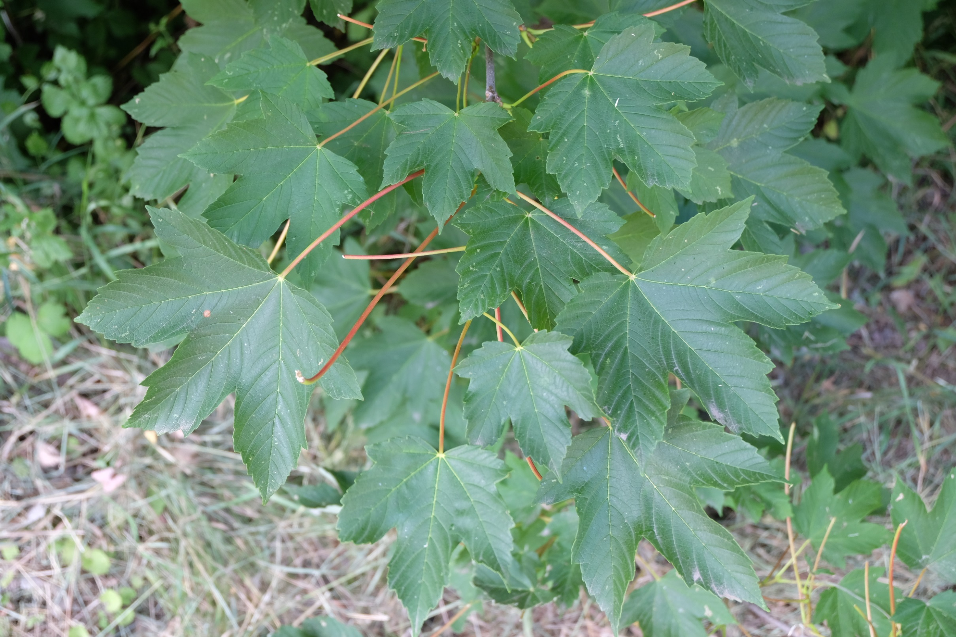
Berg-Ahorn

Slide 9
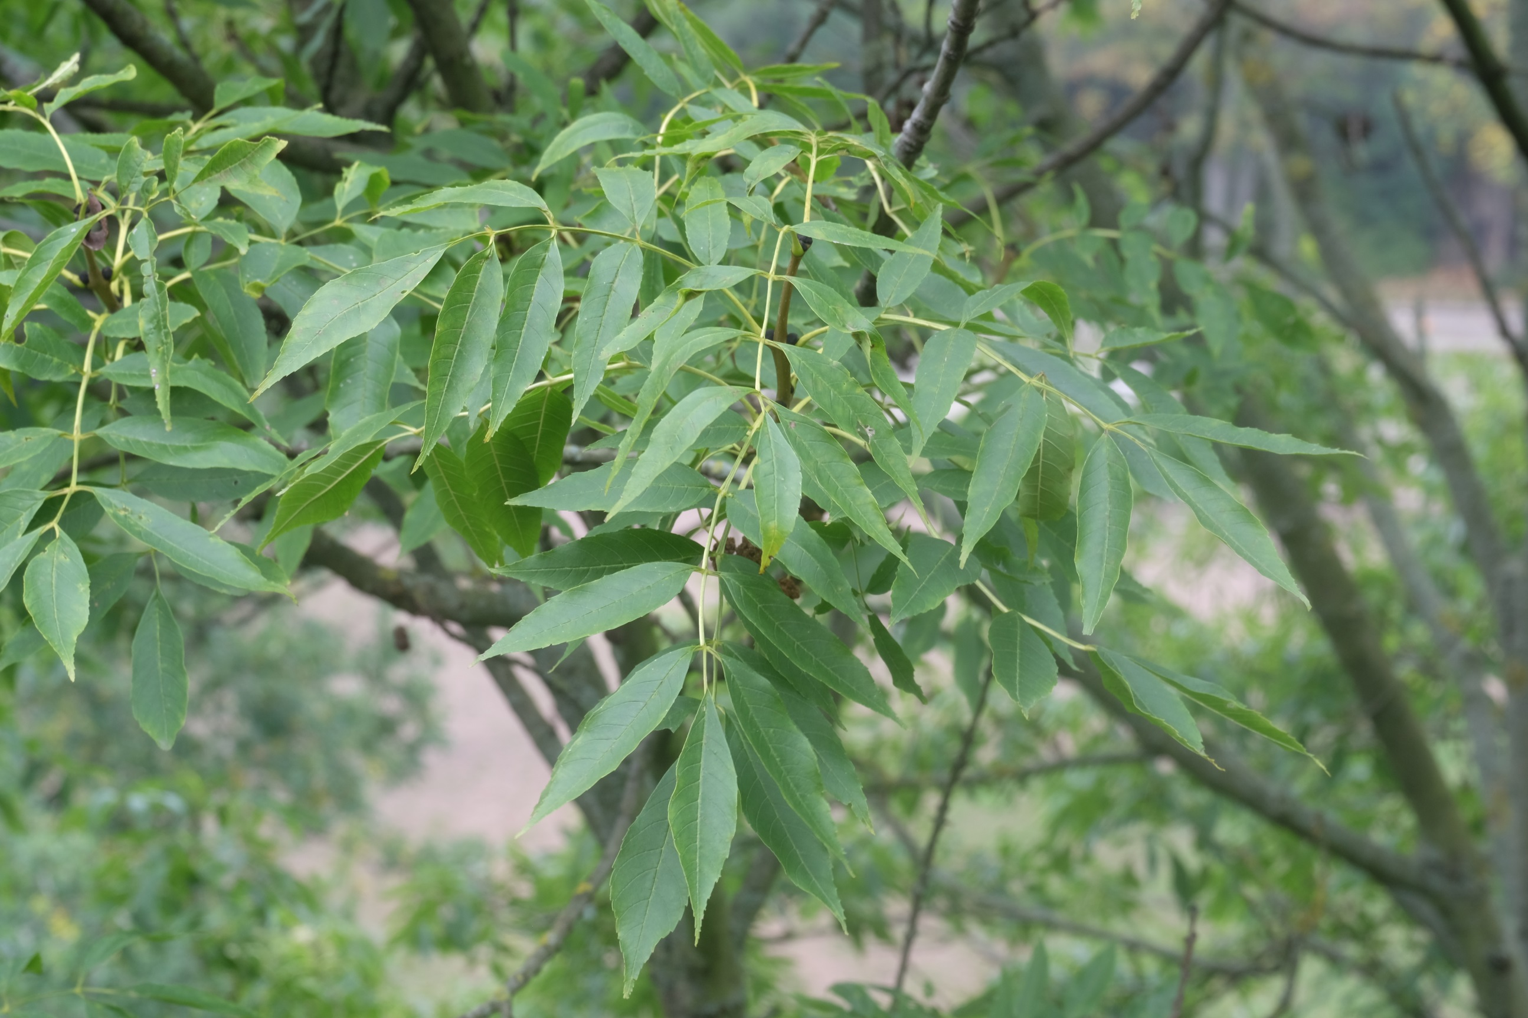
Esche

Slide 10
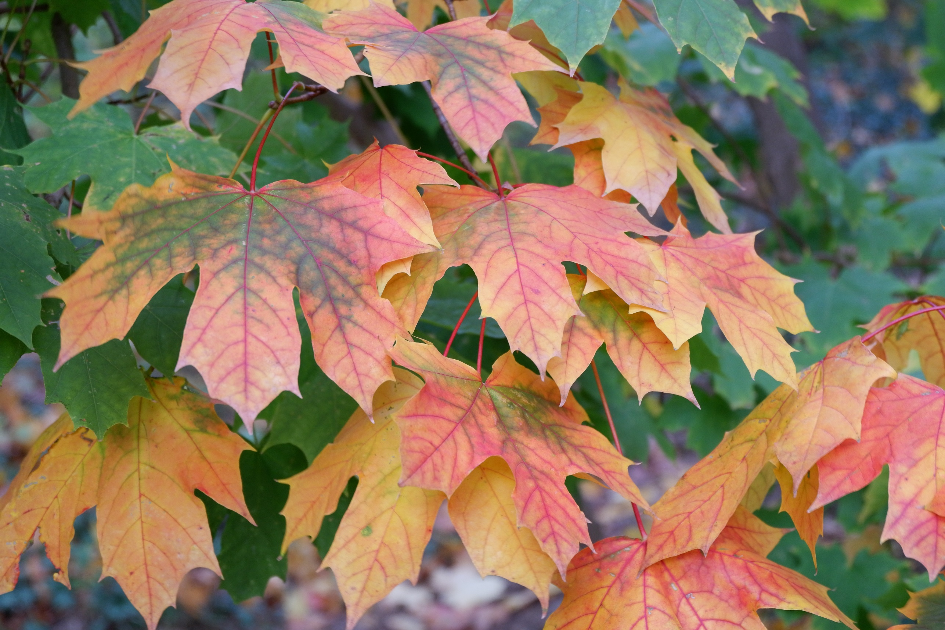
Spitz-Ahorn

Slide 11
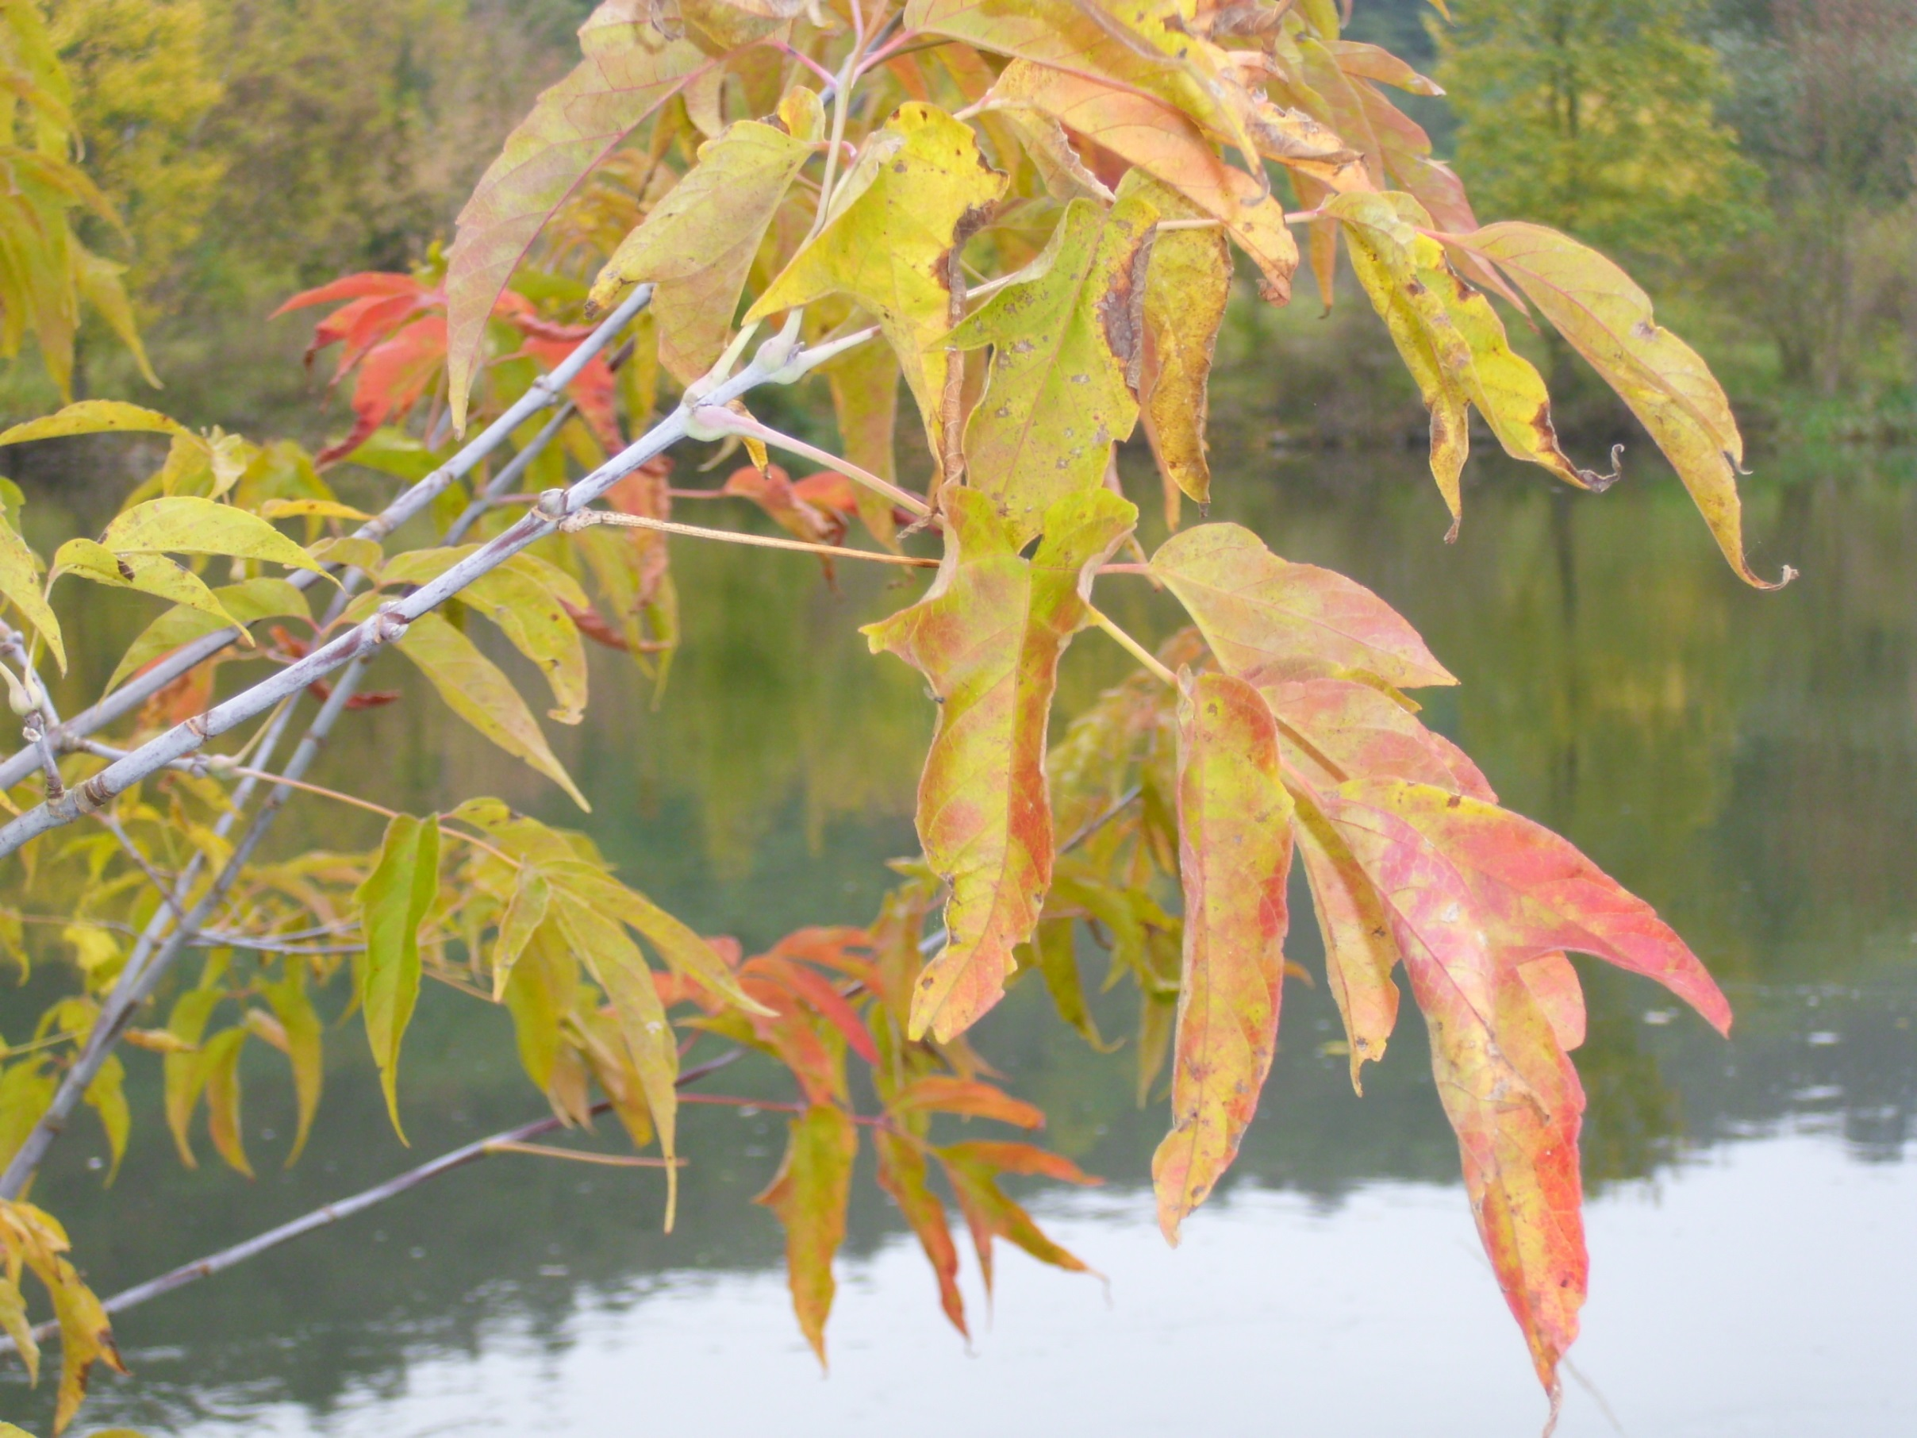
Eschen-Ahorn

Slide 12
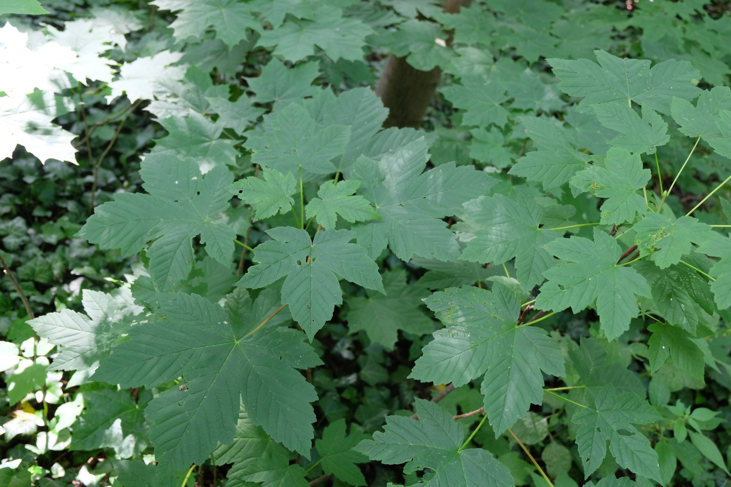
Berg-Ahorn

Slide 13
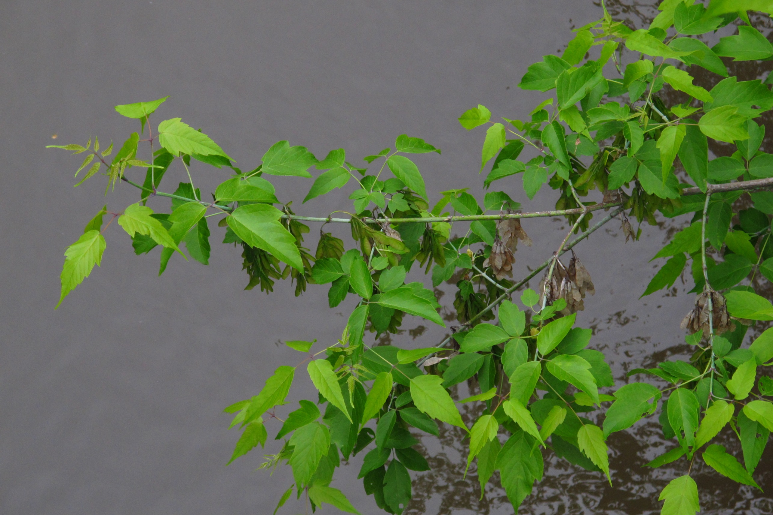
Eschen-Ahorn

Slide 14
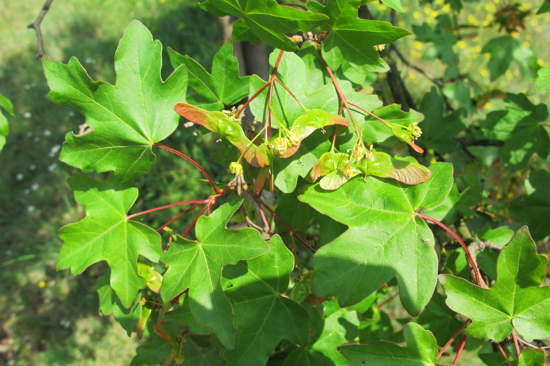
Feld-Ahorn

Slide 15
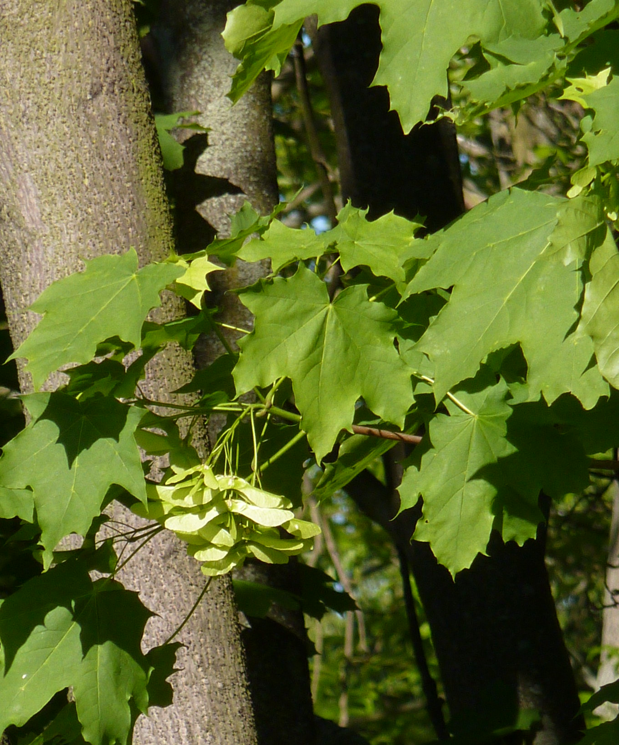
Spitz-Ahorn

Slide 16
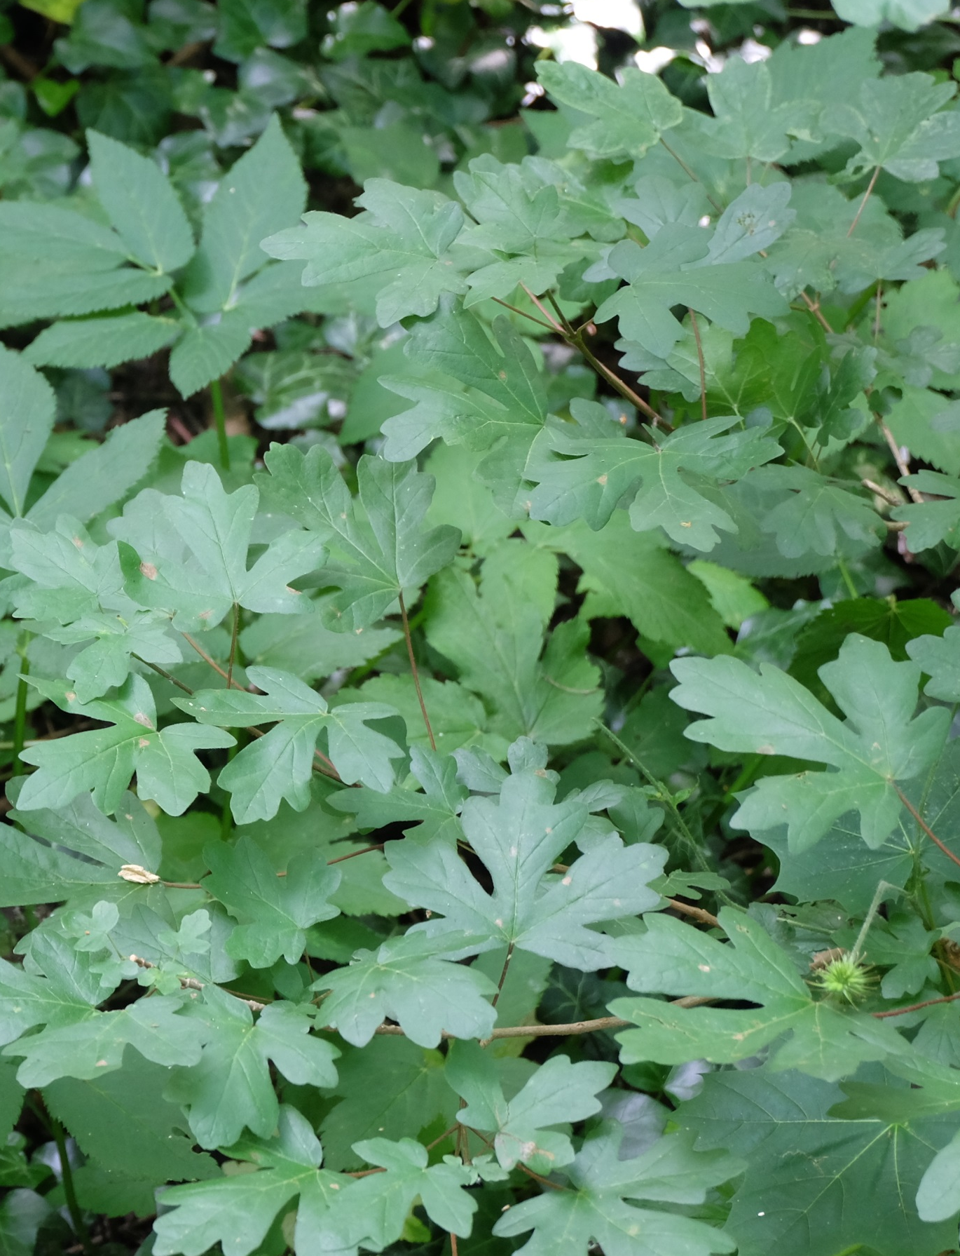
Feld- Ahorn

Slide 17
Alle Bildrechte CC by korina

